Slide 1
YEMLERİN DEPOLANMASI

Slide 2
1. KABA YEMLERİN DEPOLANMASI
Hayvanları yılın 12 ayında merada otlatmak veya otları biçip getirerek ahırda, gezinme avlusunda hayvanlara yedirmek mümkün olmadığı için yemlerin depolanmasına başvurulur.
1.1. Kaba Yem Depoları ve Özellikleri
Hayvanları yılın 12 ayında merada otlatmak veya otları biçip getirerek ahırda, gezinme avlusunda hayvanlara yedirmek mümkün değildir. Bölgelere göre süresi değişmekle beraber genellikle kış aylarında ot üretimi yapılamaz. Kış mevsimde yedirmek üzere üretimin bol olduğu mevsimlerde otlar biçilerek çeşitli şekillerde balyalanarak depolanır. Kaba yem depolarına taze biçilmiş çayır otları, tek ve çok yıllık ot üretimi için ekilmiş ot hasılları genellikle açık havada kurutularak balyalanır ve depolanır. Kurutulan bu otlarda kuru madde oranı % 85’in altına düşmemelidir. Kurutulan otlarda su oranı % 15’ten fazla olursa otta bozulmalar ve çürümeler meydana gelir. Bu durumda da otlar, hayvanlara verilmemelidir. Kuru otlar, tarlada biçilip kurutulduktan sonra balyalanarak kaba yem depolarında depolanır. Yazları yağışlı olan ve otların kurutulmasının elverişli olmadığı ülkelerde otlar daha kapsamlı, havalandırmalı ve ızgaralı depolarda depolanır. Bazı bölgelerde de suni kurutma yapılır.

Slide 3
Kaba yemler değişik formlar şeklinde üretilerek saklanır. Otların silolanarak saklanması veya bazı fabrika artığı yem maddelerinin (şeker pancarı posası vb.) peletlenerek torbalı veya torbasız olarak depolarda saklanması gibi
Kaba yem depoları;
1.Samanlıklar,
2.Silolar,
3.Ot hangarları ve
4.Sundurmalardır.

Slide 4
1.Samanlıklar: Otlar biçildikten sonra güneşte kurutulur. Kuruyan otlar olduğu yerde veya samanlık yanında batözle saman haline getirilir. Ayrıca tahıllar biçildikten sonra sapları batözle saman haline getirilir ve samanlıkta depolanır. Samanlıklar, işletmenin büyüklüğüne göre inşa edilir. Kışların uzun geçtiği yıllarda dışarıdan saman alımı da yapılır.

Slide 5
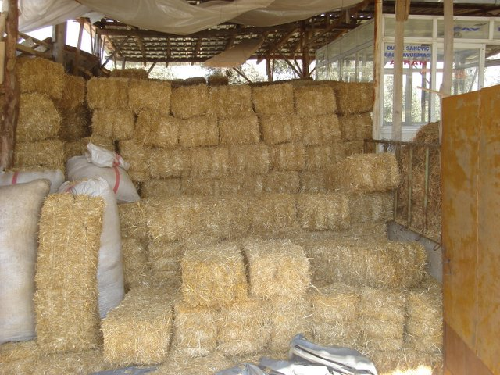

Slide 6
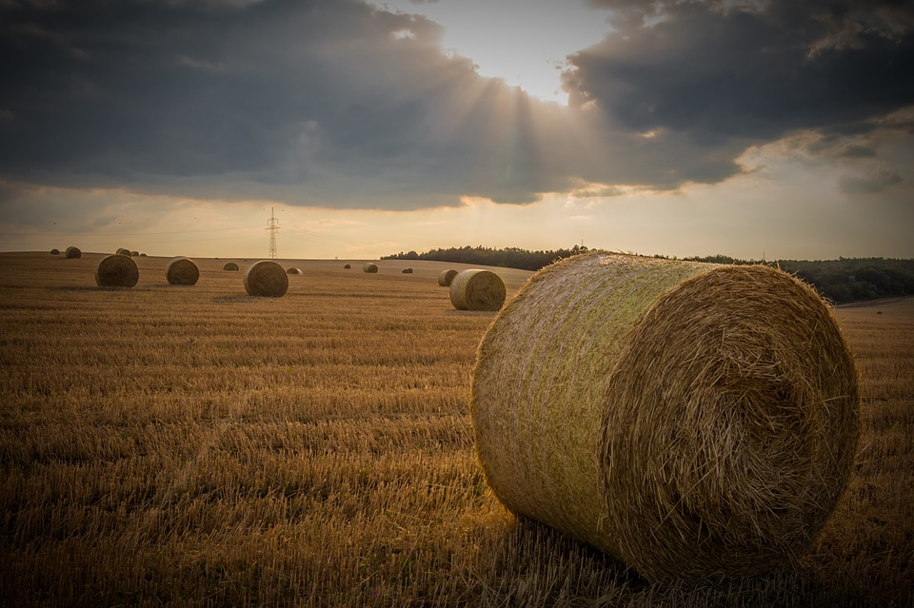
Tahılların sapları balya yapılırken

Slide 7
2.Silolar: Otların yeşil olarak saklanması amacıyla yapılan ot depolarıdır. Bu depolarda yeşil otlar saklanmadan önce bazı işlemler yapılır. Bu sayede otlar ekşitilerek saklanır. Ekşitme sayesinde otlar bozulmadan uzun süre saklanabilir. Sadece otlar değil mısır gibi bitkiler de saplarıyla birlikte biçildikten sonra silolarda ekşitilerek saklanabilir. Silolar da işletmenin büyüklüğüne göre inşa edilir. Genellikle toprak kazılarak bir çukur açılır. Çukurun duvarları taşla örülür ve sıvanır. Çukurun tabanı da betonla kaplanır ve ortasından bir tahliye kanalı açılır.

Slide 8
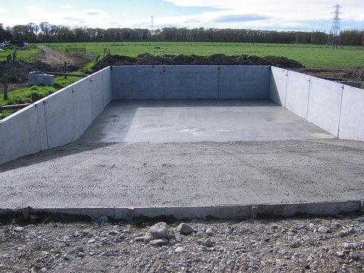
Yeşil otların ve silajın depolandığı çukur

Slide 9
3.Ot hangarları: Biçilen otlar kurutulur ve balyalanarak ot hangarlarında saklanır. Ot hangarları kapalı alanlardır. Kapısı oldukça büyük yapılır. Yüksekliği işletmeye ve hangarın büyüklüğüne göre değişmekle beraber 4-5 m kadardır.
4.Sundurmalar: Sundurmalar da otların balyalı olarak saklandığı ot depolarıdır. Hangarlardan farkı, sundurmaların sadece üstünün kapalı olmasıdır. Diğer dört tarafı açık olarak yapılır. Yüksekliği hangarlardan daha fazla olur. Hangarlara göre avantajı, duvarlarının olmamasından dolayı sundurmaların doldurulmasının ve boşaltılmasının daha kolay olmasıdır. Sundurmaların hangarlara göre dezavantajı ise kışın yağışlardan dolayı otların ıslanarak bozulmasıdır.

Slide 10
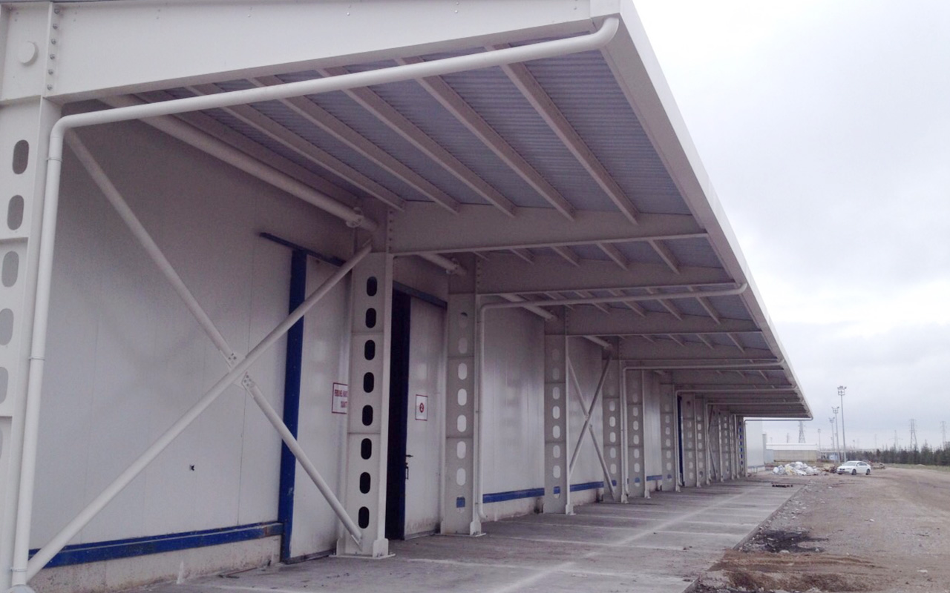
Sundurma

Slide 11
1.1.1.Deponun Büyüklüğü
Kaba yem depolarının büyüklüğü işletmedeki hayvanların sayısına, günlük yem tüketimine, beslenme süresinin uzunluğuna ve yemin depolanış şekline göre değişir. Depoların büyüklüğü, aşağıdaki tabloda yer alan yemlerin balyalı, yığın halinde veya kesilmiş olarak hacim değerlerine göre hesaplanır.
Kaba yemlerin depolanış şekline göre hacim ağırlıkları tabloda gösterilmiştir:

Slide 12
YEMLERİN DEPOLANIŞ ŞEKLİ |  |  |  | YEMLER | HACİM İHTİYACI (m3 / ton) EN AZ EN ÇOK
Yığın Olarak |  |  |  | YONCA BAKLAGİL OLMAYAN OTLAR SAMAN | 13.50 15.00 13.50 18.00 20.10 30.00
Balyalı Olarak |  |  |  | YONCA BAKLAGİL OLMAYAN OTLAR SAMAN | 6.00 9.90 7.50 9.90 12.00 15.00
Kesilmiş Olarak |  |  |  | YONCA BAKLAGİL OLMAYAN OTLAR SAMAN | 8.55 10.80 9.00 12.00 7.50 10.50

Slide 13
Tabloya göre örnek olarak yığın şeklinde depolanan 13.5 m3 yonca otunun ağırlığı 1 ton olur. Deponun büyüklüğü hesaplanırken bu değerlerin göz önünde bulundurulması gerekir.
Deponun büyüklüğü hesaplanırken eni 7-10 m, boyu 15-20 m ve yüksekliği 4-6 m olmalıdır. Bu değerler değişiklik gösterebilir.

Slide 14
1.1.2. Deponun Yönü
Deponun yönü hayvan barınaklarına doğru olmalıdır. Yani yem deposunun kapısı hayvan barınağına dönük olmalı ki işçilik açısından kolaylık olsun. Hayvan barınaklarının kuzey tarafları kapalı olur ve yem depoları veya ot hangarları barınakların kuzey cephesine yapılır ve kapısı da barınağa bakacak şekilde olur.
1.1.3. Deponun Kapı ve Pencereleri
Depo kapısının oldukça büyük olmasında fayda vardır. Çünkü ürünleri taşıyan araçların kolaylıkla depoya girip çıkması gerekir. Pencerelerin fazla olmaması, mevcut pencerelerin de havalandırmaya müsait yapıda ve yukarı doğru açılabilir olması gerekir.

Slide 15
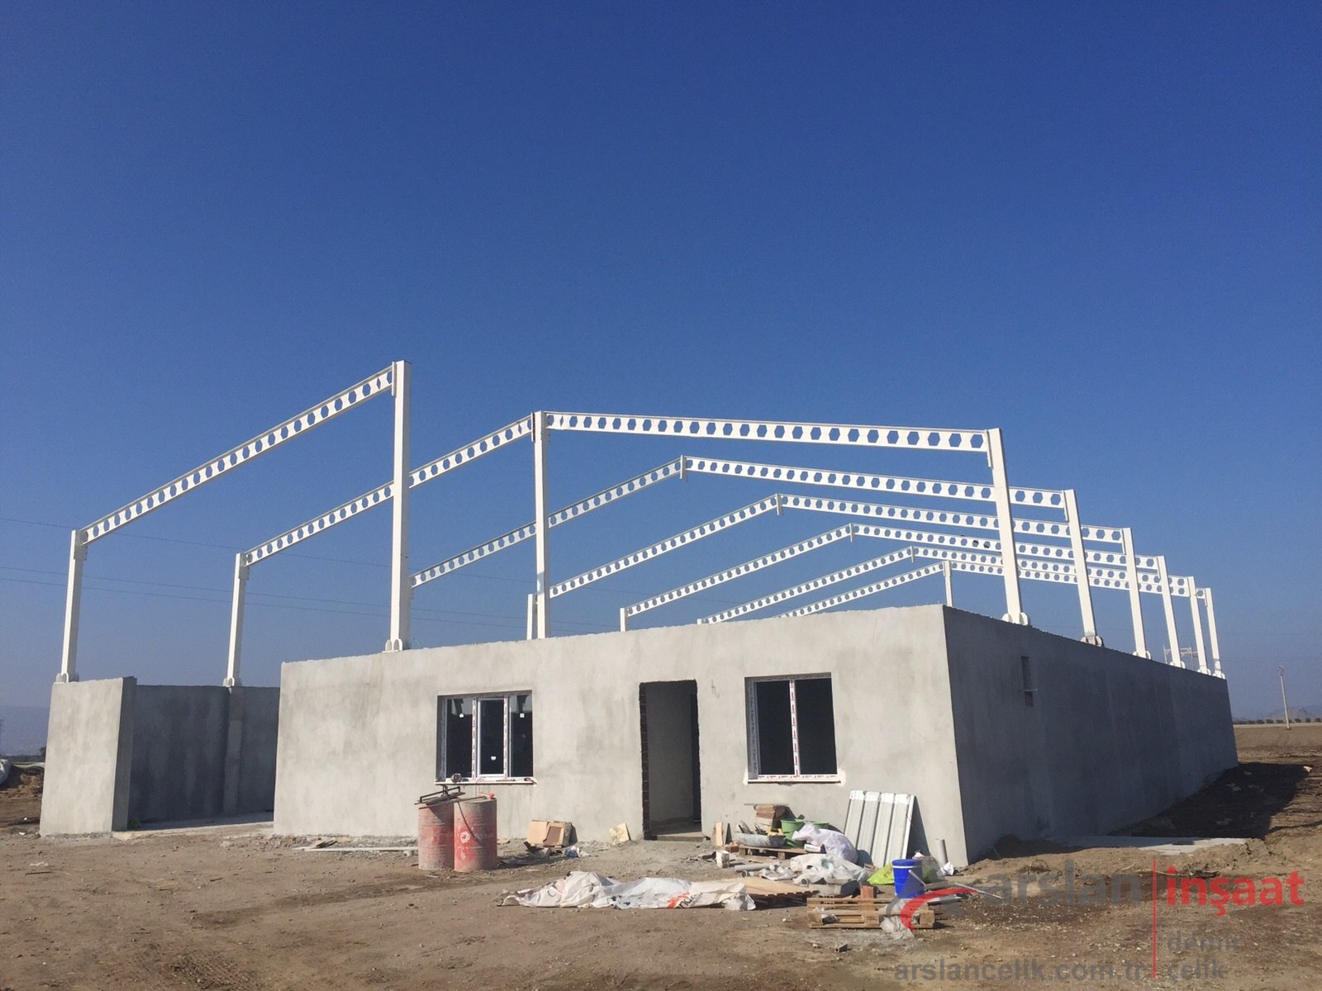
YEM DEPOSU KAPI VE PENCERELERİ

Slide 16
1.1.4. Deponun Zemini
Deponun zemini, depolanan ürünlerin uzun süre kalmasını sağlamalı ve ürün kaybına neden olmamalıdır. Zemin, yerden nem çekmemeli ve düz olmalıdır. Ürünün en son kısımları depodan alınırken üründen kalan parçaların da kolaylıkla depodan dışarı çıkarılması gerekir. Böylece deponun temizliğinin de kolaylıkla yapılabilmesi sağlanır. Depo tabanı sıkıştırılmış toprak, taş ve tuğla döşeme veya beton olabilir. Toprak taban en ucuz olan yapıdır. Beton tabanın ilk maliyeti fazla olsa da ileriki yıllarda kullanımı ve temizlik kolaylığı açısından ilk maliyetini kurtarmaktadır. Özellikle mekanik soğutucularla soğutulan depolarda tabanın beton olması istenir.

Slide 17
1.1.5. Deponun Nemi ve Sıcaklığı
Depoların nemi, depolanan ürüne göre çok az değişiklik gösterir. Depolanan otun sıcaklığının ve neminin fazla olmaması gerekir. Aynı zamanda depo neminin ve sıcaklığının da fazla olmamasına dikkat edilmelidir. Otun veya deponun sıcaklığının fazla olması ve aynı zamanda nem oranının da fazla olması durumunda üründe kızışma ve küflenme meydana gelir. Bu durumda ürün kullanılmaz hale gelir. Geviş getiren hayvanların (sığır, koyun, keçi, manda vb.) yemlenmelerinde çeşitli çayır otları, baklagil ve buğdaygil kuru otları kullanılır. Kuru otlar kaba yem grubu yemlerdir. Su içeriği %14’ten daha azdır. Bu nedenle otluk, ambar, hangar vb. yerlerde depolanmalarında zorlukla karşılaşılmaz.

Slide 18
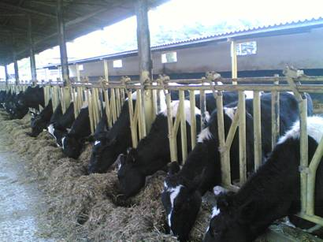
İneklerin padok kenarında otla beslenmeleri

Slide 19
Yem ne kadar kuru olursa olsun, mutlaka bir miktar su içerir. Bunun düzeyi daha önce söylendiği gibi % 14’e kadardır. Yani, 100 kg yemin 14 kg'ına kadar kuru otta su bulunur.
Yemde suyun yanında mikroorganizmalar için bol miktarda şeker, protein, yağ, vitamin ve mineral madde de bulunur. Aynı şekilde kuru ot depolarında belli bir çevre sıcaklığı da vardır. Deponun sıcaklığı 5–10oC den fazla olmamalıdır. Bu durumda kuru ot ortamında su + besin maddesi + sıcaklık olduğuna göre ortam mikropların, küflerin, mantarların çoğalmasına müsaittir. Bu nedenle kuru ot iyi depolanmaz ise besin maddeleri büyük ölçüde kayba uğrar, otların değeri azalır. Böyle kuru otların ise yem olarak kullanılmaktan çok altlık olarak değerlendirilmesi önerilir.

Slide 20
1.2. Kaba Yemleri Depolama Şekilleri
Kaba yemler ya tarladan biçilip kurutulduğu gibi açık olarak ya da tarlada balyalandıktan sonra depolanır.

Slide 21
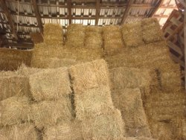
1.2.1. Balyalı Yemlerin Depolanması
Tarladan veya çayırlardan biçilerek kurutulan otlar daha sonra balya makinesi ile belli büyüklüklerde balyalanarak depoya getirilir. Balyaların büyüklüğü ve şekli bölgeden bölgeye değişir.
Önemli olan balyaların depolanış şeklidir. Otların balyalı olarak depolanması depolamada kolaylık sağlar. Ayrıca otların balyalanması ile mekanik kayıplar da daha az olur.

Slide 22
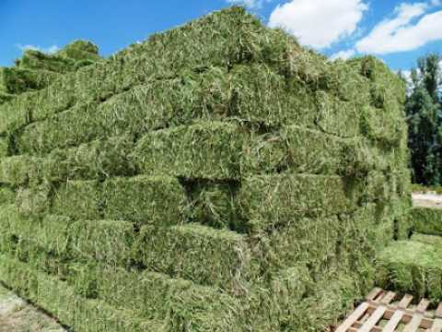
BALYA ŞEKLİNDEKİ YONCA OTU

Slide 23
1.2.2. Açık Yemlerin Depolanması
Otların, tarlada biçilip kurutulduktan sonra balyalanmadan açık olarak depolara doldurulması işlemidir. Bu durumda otlarda daha fazla mekanik kayıplar (kuru otların kırılıp dökülmesi) meydana gelir. Fakat balyalama imkânının olmadığı yerlerde otlar, açık olarak depolanmaktadır. Açık olarak otların depolanması, deponun daha az ot alması demektir. Balyalı kuru otun 100–110 kg'ı 1 m3 hacim kaplarken açık olarak depolanan kuru otun 60-70 kg'ı 1 m3 hacim kaplar. Bu şekilde otların balyalanması ile daha çok ot daha az yer kaplar.

Slide 24
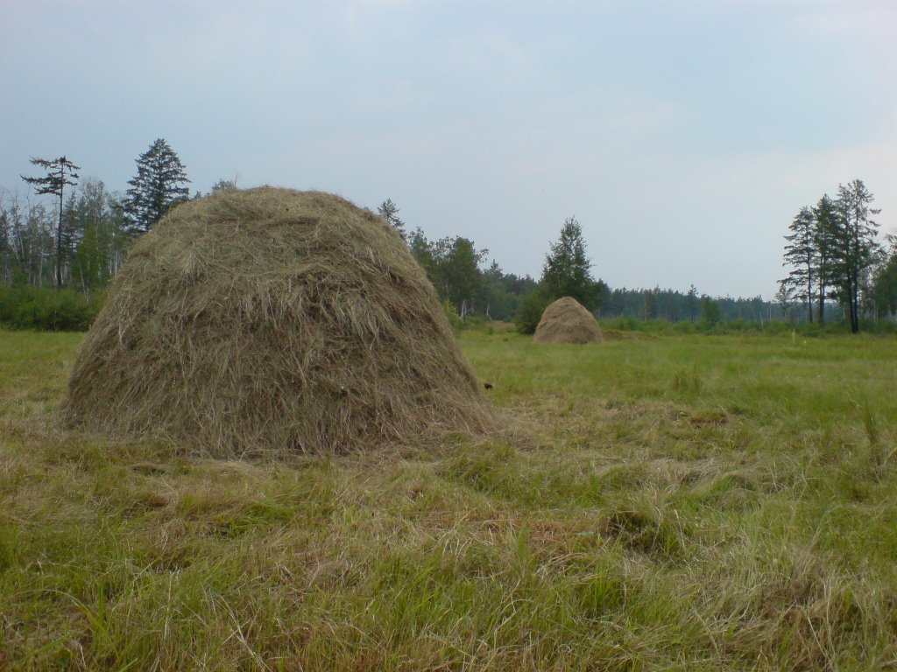
Otların yığın şeklinde depolanması

Slide 25
Balyalama makinalarının sınıfandırılması;
Kullanma durumuna göre
-Sabit
-Çekilir ip
Bağlama malzemesine göre
-İp bağlamalı
-Tel bağlamalı
Balya formuna göre
- Dikdörtgen prizmatik balya yapan yani klasik tip makineler
- Silindirik formda büyük balya yapan makineler
Güç kaynağına göre
- El ile çalıştırılan
- Yardırıcı motordan hareket alan
- Traktör kuyruk milinden hareket alan makineler

Slide 26
Yoğunluk ve Ağırlık Bakımından Balya Tipleri
Gevşek Balyalar
Yoğunluğu 50-75 kg/m3 olan bu tip balyaların ağırlıkları 8-10 kg kadardır. Bu balyalar, çevre koşullarına göre yaklaşık 2-3 günlük bir süre içinde kurutularak kapsamındaki su oranı %40’a düşürülmüş olan nemli materyalden yapılmaktadır. Nem oranı yüksek olan materyalin yaprak kaybı oldukça azdır. Bu tip balyaların geçsek oluşları, kapsamlarındaki materyalin, balyalanmış olarak da kurumaya devam edebilmesine olanak vermektedir. Arazide , hava koşullarına göre yaklaşık 3-4 gün bırakılan bu balyalar, yeterince kurutulmuş olarak toplanmakta ve yığın yerlerine taşınmaktadır.
Depo durumu yeterli olduğu takdirde ve ticari bir nakliye söz konusu olmadığında, kalite değeri üstün ve kullanışlı olan gevşek balyalar, daima tercih edilmektedir. Taşınması kolay olduğu gibi balyarıma sırasında kuru otun parçalanmadan katlanmış oluşu, kullanılırken dağıtım sırasındaki kayıpları da azalmaktadır.

Slide 27
2. ORTA YOĞUNLUKTAKİ BALYALAR
Yoğunluğu 75-175 kg/m3 olan bu tip balyaların ağırlıkları, 15-25 kg kadardır. Bu tip balyalar, yaklaşık 4-5 günlük bir kurutmadan sonra kapsamındaki su oranı %25 ‘e düşürülmüş olan materyalden yapılmaktadır. Arazide henüz bulundukları sırada yağan yağmur, orta sıklıkta olan bu balyalara fazla olumsuz bir etki yapmamaktadır.
Bu tip balyalar, kalite ve kullanış bakımından Gevşek Balyalar gibi olumlu niteliklere sahip değildir.

Slide 28
3. YOĞUN BALYALAR
Yoğunlukları 175-250 kg/m3 olan bu tip balyaların ağırlıkları 35-50 kg kadardır. Bu tip balyalar, kapsamındaki su oranı %18’den az olan kuru ottan yapılmaktadır. Sık olan bu balyalar, stok ve taşıma kolaylıklarına ilişkin ticari amaçlar dışında, pratikte kullanışlı olmadığından, işletmelerde fazla istek görmemektedir.

Slide 29
1.3. Depo Çevresinde Gerekli Önlemlerin Alınması
Deponun çevresinde her türlü önlemin alınması gerekir.
Depo çevresinde;
Yangın,
Hırsızlık,
Kemirgenler ve
Diğer hayvanlara karşı önlemler alınmalıdır.
Depo ve yem güvenliği açısından bu önlemler mutlaka alınmalıdır.

Slide 30
YANGIN:
Depolanan ürünler genellikle kuru olduğundan en ufak bir kıvılcım bile bir yıllık emeğin kül olmasına sebep olabilir. Emeklerin heba olmasının yanında hayvanlar için birinci derecede önemli olan yem maddelerinin yangın sebebi ile yok olması, ikinci bir yem alımını gerektirir. Bu da yeni bir masraf demektir. Bu nedenle yangın için önlem almak birinci derecede önemlidir. Yangına önlem olarak depoya herkesin girmesi önlenmelidir. Depoda sigara veya başka yanıcı maddeler kullanılmamalıdır. Depo çevresine “ATEŞLE YAKLAŞMA” vb. tabelalar konulmalıdır.

Slide 31
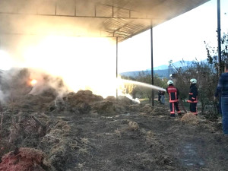
Dikkatsizlik sonucu yanan ot yığını

Slide 32
HIRSIZLIK:
Hırsızlık için depo sık sık kontrol edilmelidir. Depo kapıları kullanılmadığı zamanlarda kilitli tutulmalıdır.
KEMİRGENLER:
Kemirgen hayvanlar depolara en fazla zarar veren hayvanlardır. Özellikle fare, tavşan gibi hayvanlar zemini zayıf olan depolarda oldukça etkilidir. Bu hayvanlar için tuzaklar kurulmalıdır. Zehirli maddelerle mücadeleden kaçınılmalıdır. Çünkü zehirli maddelerin yeme karışması ihtimali vardır. Bu da işletmedeki hayvanlara zarar verebilir.

Slide 33
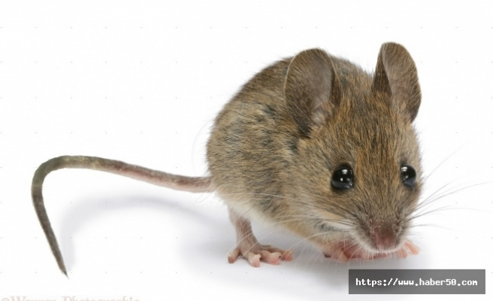
Depolarda otlara en fazla zarar veren hayvanların başında fareler gelir.

Slide 34
DİĞER HAYVANLAR:
Önlem alınmadığı taktirde kedi, köpek, inek, koyun ve diğer hayvanların yem depolarına ve depolanan yemlere zarar vermeleri söz konusudur. Kedi köpek gibi hayvanlar, otların içinde yuva kurarak otları dağıtır, idrar ve dışkılarıyla otları kirleterek kullanılmaz hale getirebilir. Ayrıca gerek işletmenin kendi hayvanları ve gerekse diğer işletme ve çiftçilerin hayvanları da yem deposuna girerek zarar verebilir. Bunlardan korunmak için deponun kapıları kapalı tutulmalı veya etrafı açık olan depoların çevresine dikenli tel vb. çekilmelidir. Depolarda ürünlere zarar veren ve genel adları “depo zararlıları” olan haşaratlar da vardır. Bunlar da önlem alınmadığı taktirde ürünlere büyük zararlar vermektedir.

Slide 35
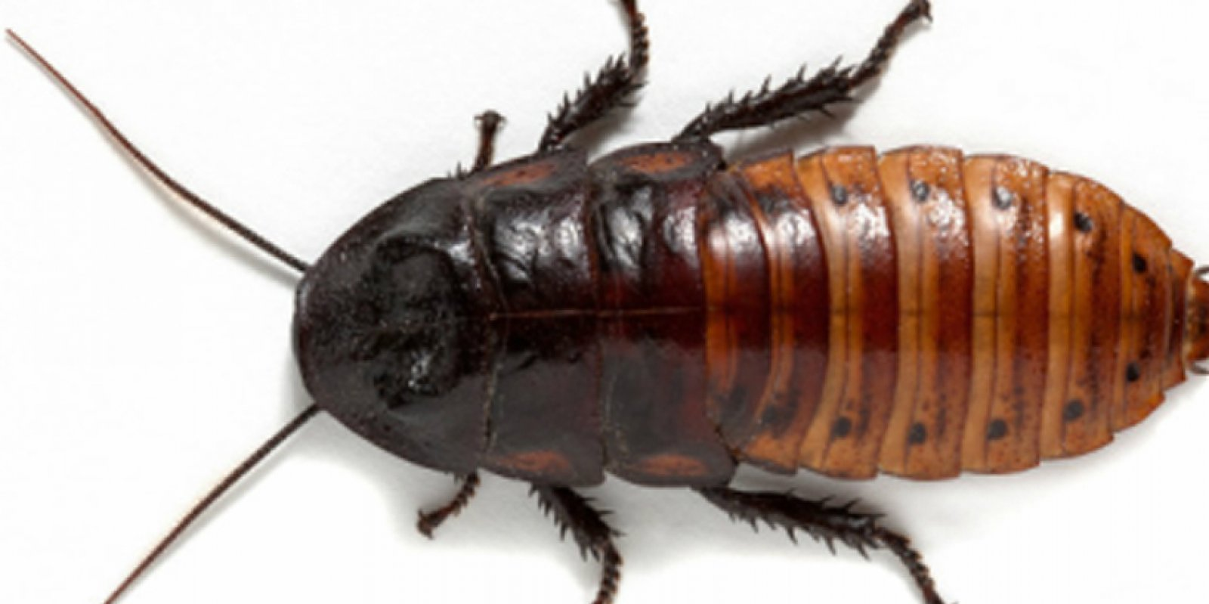
Depo zararlılarından hamam böceği

